Slide 1
원카드 설명서
2021079961 하성우
2021079916 김선민
2021086635 이재욱

Slide 2
게임 방법
1
서로 턴을 돌아가면서 한장씩 카드를 냅니다.
2
오픈 된 카드와 모양이 같거나 숫자가 같아야만 카드를 낼 수 있습니다.
3
내려놓을 카드가 없다면 뒤집어진 카드에서 한 장을 가져옵니다.
4
모든 카드를 내려 놓은 사람이 승리합니다.

Slide 3
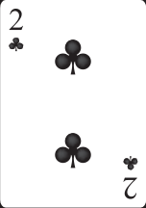
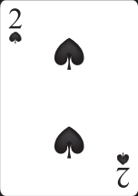
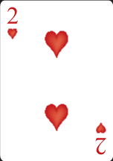
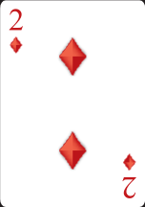



특별카드 - 공격카드
숫자 2
공격을 받으면 2장 추가
스페이드 A를
제외한 모양A
공격을 받으면 3장 추가

Slide 4



특별카드 - 공격카드
스페이드 A
흑백조커
컬러조커
공격을 받으면 5장 추가
공격을 받으면 7장 추가
공격을 받으면 10장 추가

Slide 5
공격시 특별 규칙
공격카드를 냈을 경우에는 공격카드만 낼 수 있고
만약에 낼 수 없다면 카드를 덱에서 뽑아야 합니다.
1
만약 공격카드를 연속으로 냈을 경우
공격카드의 패널티는 누적됩니다.
2
하지만 조커를 냈을 때에는
조커를 제외한 카드를 낼 수 없습니다.
3
만약 카드가 18장이 초과된다면
해당 플레이어(user, ai)의 패배 입니다.
4

Slide 6
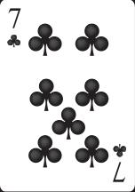



특별카드
숫자 7
모양 J
모양 K
모양 Q
원하는 모양으로
변경
한 턴 건너뛰기
한번 더 카드 내기
순서 반대로

Slide 7
특별카드
숫자 7
모양 J
모양 K
모양 Q
한번 더
카드 내기
원하는 모양으로
변경
한번 더 카드 내기
X

Slide 8
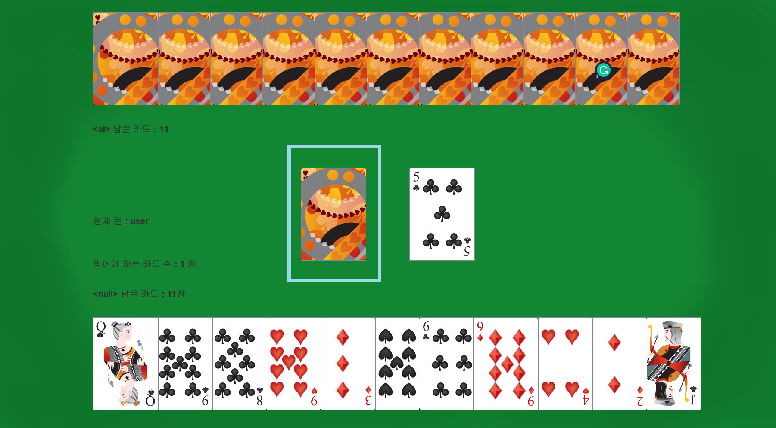
턴 넘기기
플레이 도중 user 손에 있는 모든 카드를 낼 수 없거나 카드를 내고 싶지 않을 때 가운데에 위치한 뒷면의 카드를 클릭함으로써 턴을 넘길 수 있습니다. 이때 패널티(먹어야 하는 카드수) 만큼 카드를 뽑습니다.

Slide 9
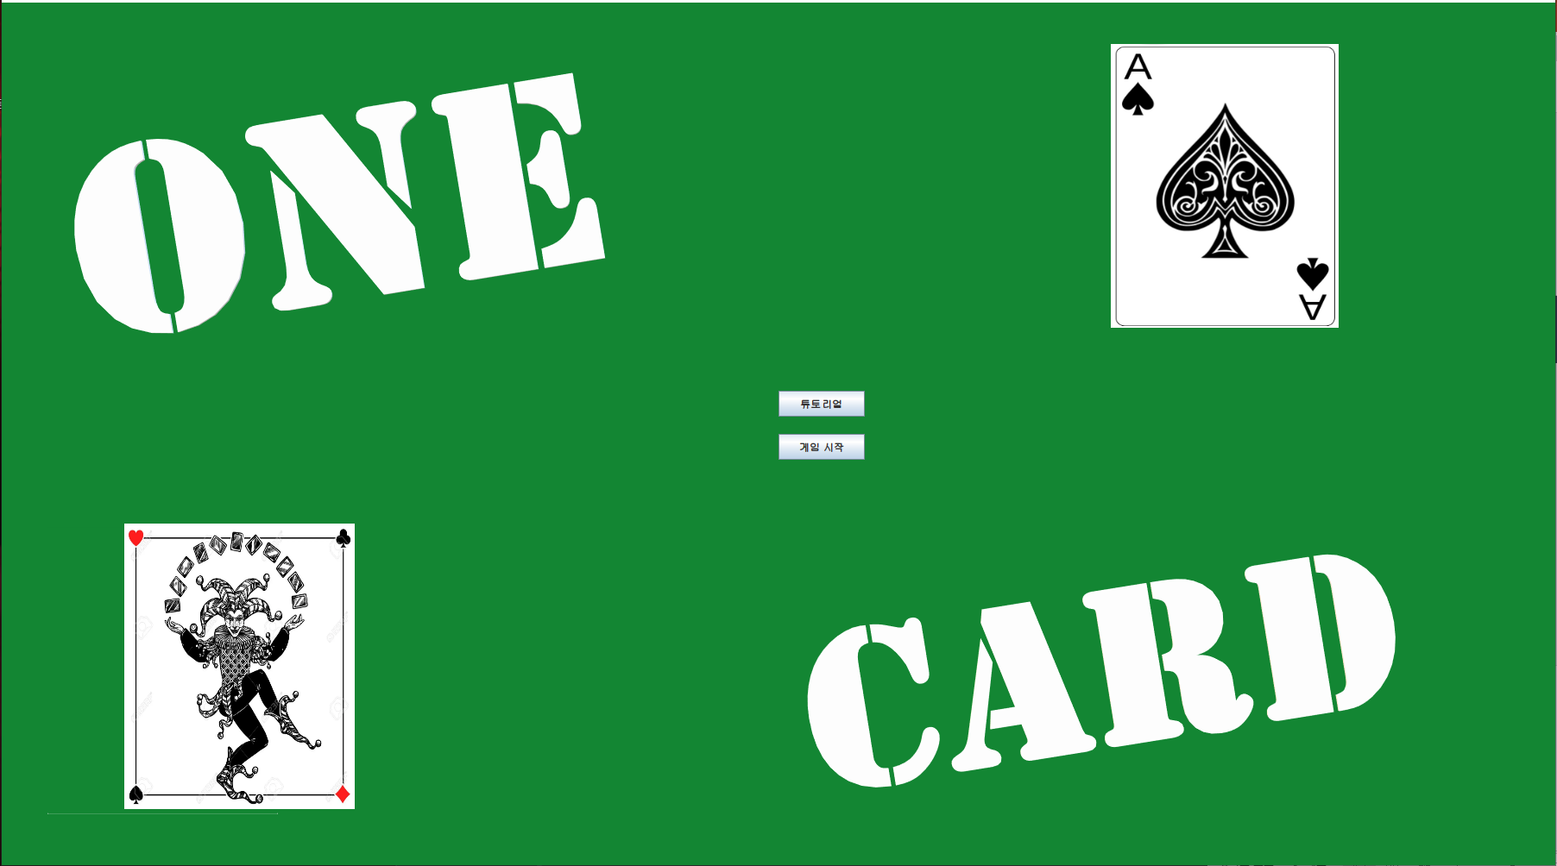
인게임
버튼을 통한
튜토리얼 or 메인게임 실행

Slide 10
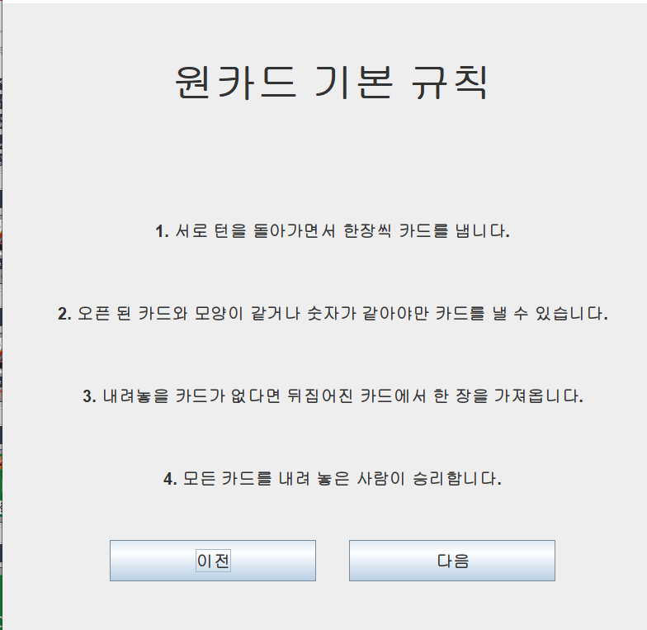
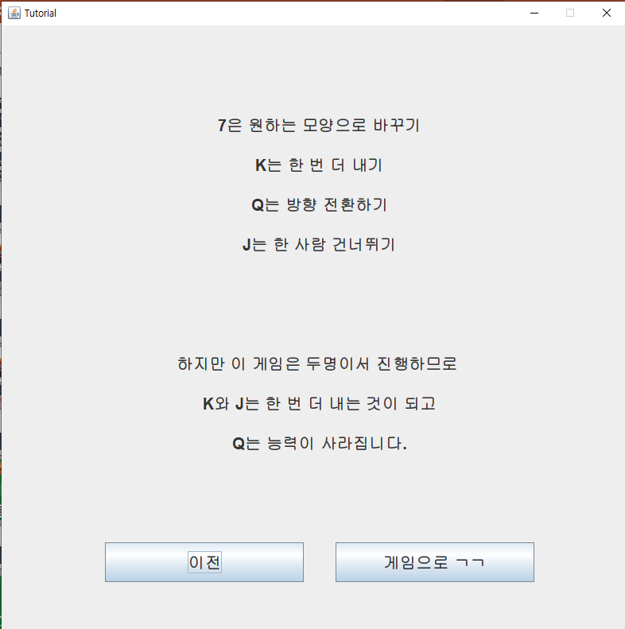
인게임-튜토리얼
원카드 기본 규칙 설명
이전, 다음 버튼으로 이동가능
마지막 창에서 게임 실행 가능

Slide 11
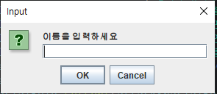
인게임-사용자 이름 입력
showInputDialog를 통한
사용자 이름 입력

Slide 12
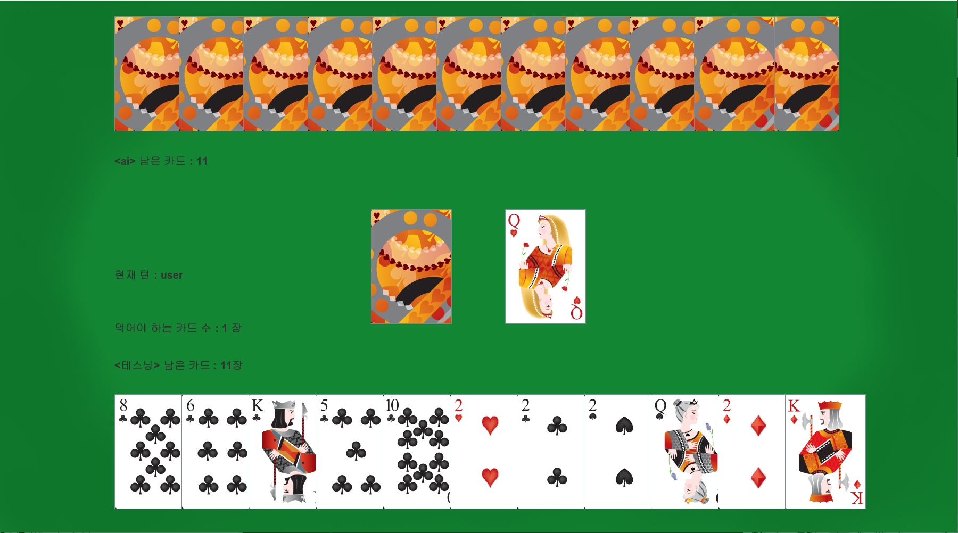
인게임-메인 게임
<- AI 카드
Deck button
직전에 내려놓은 카드
<-
<- 사용자 카드

Slide 13
인게임-종료 규칙
- 한쪽의 카드 수가 18 장 이상이 될 것
한쪽의 카드 수가 0장이 될 것
만약 (이미 낸 카드수 + 사용자 카드수+ai카드수)가 54장이 될 때
더 이상의 카드를 받을 수 없음

Slide 14

인게임-종료 화면
특정 조건을 만족하여 게임이 끝날 때
만약 ai가 승리한다면 화면과 같이
ai 승리를 보여주고,
user가 승리할 때
user의 승리를 보여준다

